Slide 1
暗認本読書会5 鍵共有
2021/10/28
https://anninbon.connpass.com/
光成滋生

Slide 2
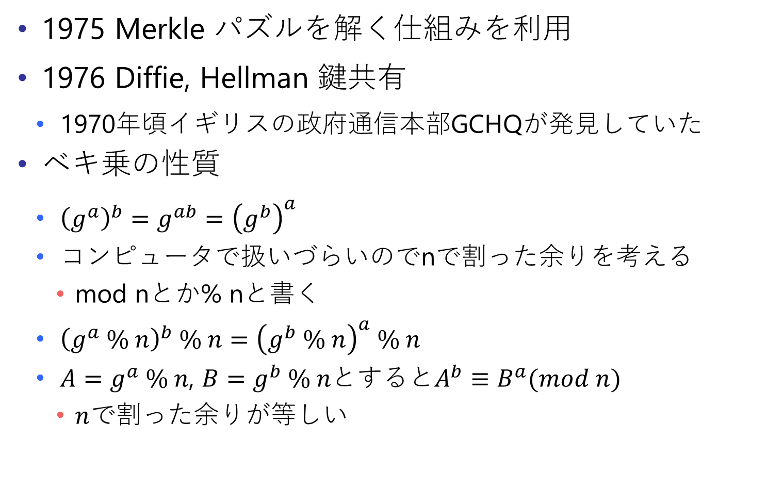
鍵共有
1975 Merkle パズルを解く仕組みを利用
1976 Diffie, Hellman 鍵共有
1970年頃イギリスの政府通信本部GCHQが発見していた
ベキ乗の性質
${\left(g^{a}\right)}^{b}=g^{ab}={\left(g^{b}\right)}^{a}$
コンピュータで扱いづらいのでnで割った余りを考える
mod nとか% nと書く
${\left(g^{a} \% n\right)}^{b} \% n={\left(g^{b} \% n\right)}^{a} \% n$
$A=g^{a} \% n$, $B=g^{b} \% n$とすると$A^{b}≡B^{a}(mod n)$
$n$で割った余りが等しい

Slide 3
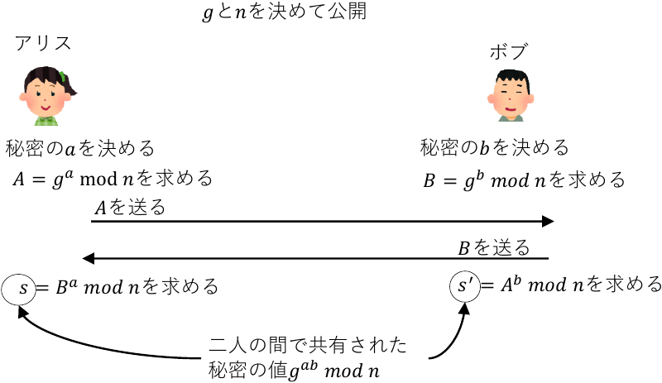
DH鍵共有

Slide 4
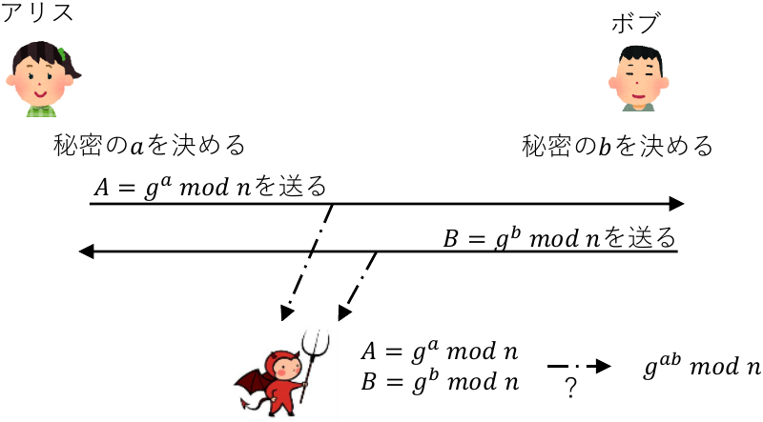

DH鍵共有の安全性
攻撃者（盗聴者）が入手できる情報
公開されているgとn
通信経路を流れるAとB
これから$g^{ab}\%n$を計算できるか

Slide 5
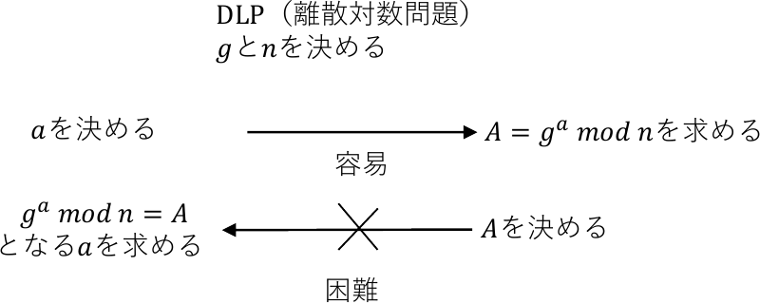
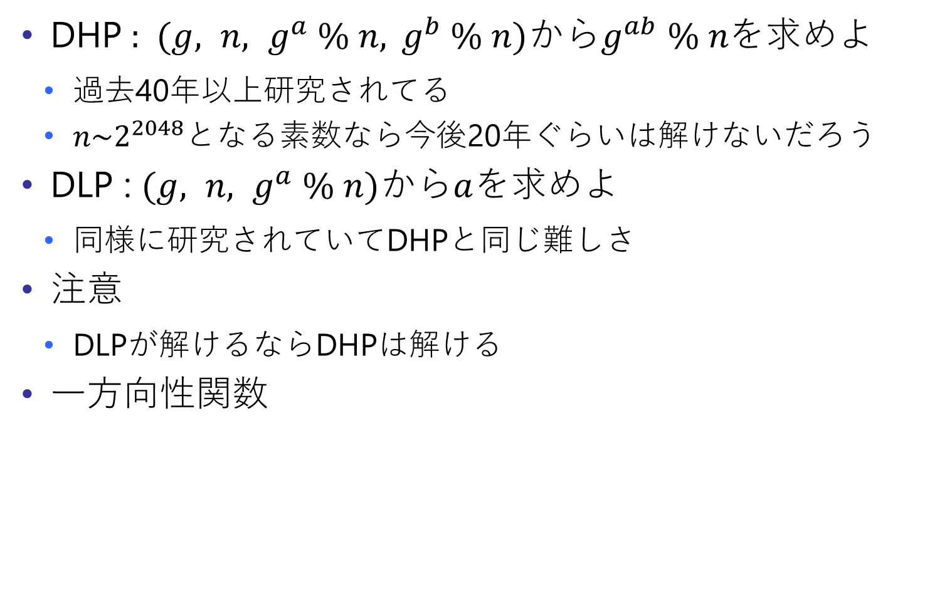
DHP（DH Problem）とDLP
DHP : $(g, n, g^{a} \% n, { g}^{b} \% n)$から$g^{ab} \% n$を求めよ
過去40年以上研究されてる
$n\sim 2^{2048}$となる素数なら今後20年ぐらいは解けないだろう
DLP : $(g, n, g^{a} \% n)$から$a$を求めよ
同様に研究されていてDHPと同じ難しさ
注意
DLPが解けるならDHPは解ける
一方向性関数

Slide 6
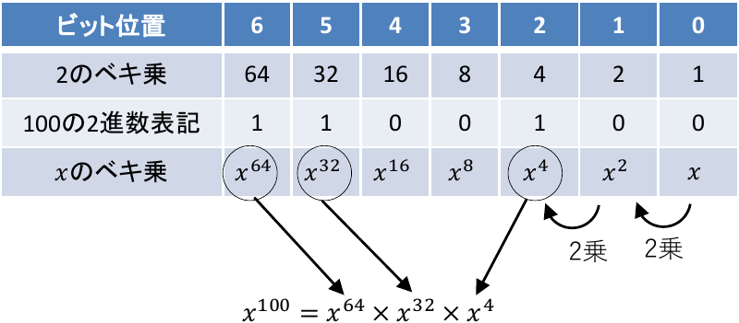
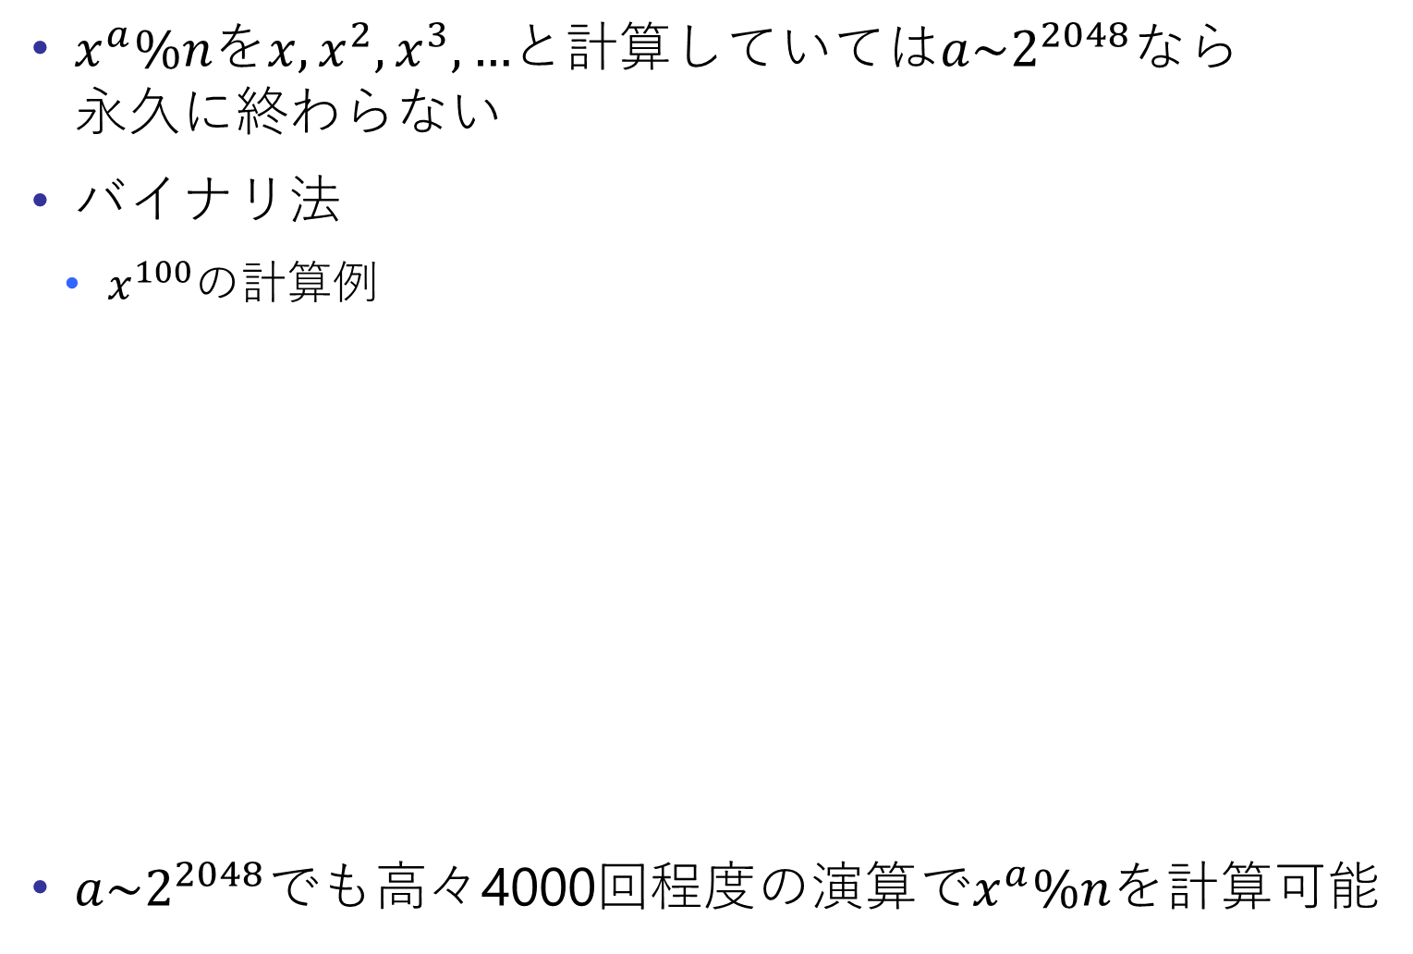
ベキ乗の計算方法
$x^{a}\%n$を$x, x^{2}, x^{3}, …$と計算していては$a\sim 2^{2048}$なら 永久に終わらない
バイナリ法
$x^{100}$の計算例
$a\sim 2^{2048}$でも高々4000回程度の演算で$x^{a}\%n$を計算可能

Slide 7
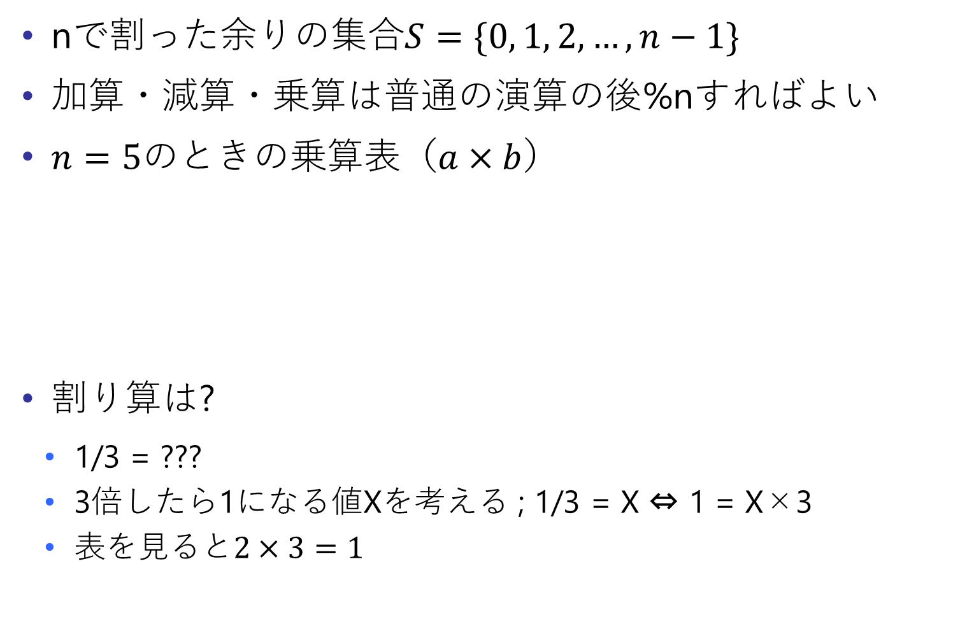
有限体と拡大体（ちょっと数学）
nで割った余りの集合$S=\{0, 1, 2, …, n−1\}$
加算・減算・乗算は普通の演算の後%nすればよい
$n=5$のときの乗算表（$a×b$）
割り算は?
1/3 = ???
3倍したら1になる値Xを考える ; 1/3 = X ⇔ 1 = X×3
表を見ると$2×3=1$
a＼b | 1 | 2 | 3 | 4
1 | 1 | 2 | 3 | 4
2 | 2 | 4 | 1 | 3
3 | 3 | 1 | 4 | 2
4 | 4 | 3 | 2 | 1
a | 1 | 2 | 3 | 4
1/a | 1 | 3 | 2 | 4

Slide 8
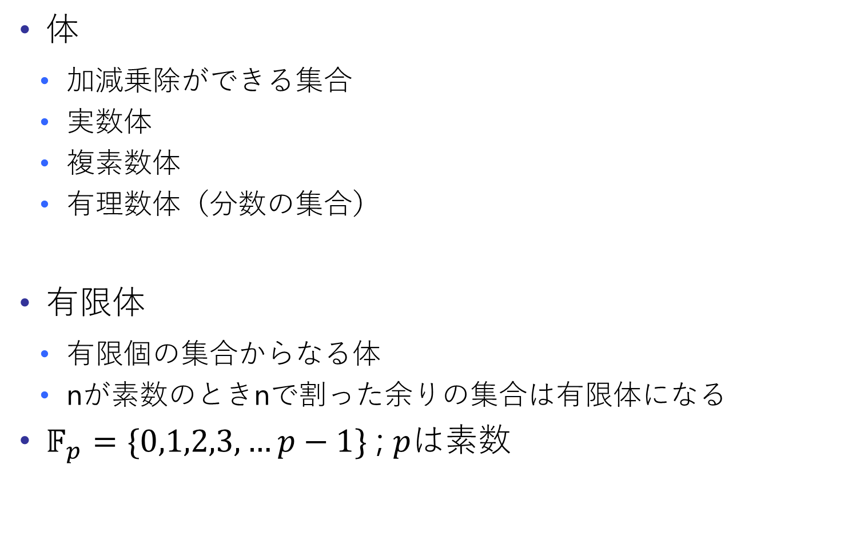
有限体
体
加減乗除ができる集合
実数体
複素数体
有理数体（分数の集合）
有限体
有限個の集合からなる体
nが素数のときnで割った余りの集合は有限体になる
$𝔽_{p}=\{0,1,2,3,…p−1\}$ ; $p$は素数

Slide 9
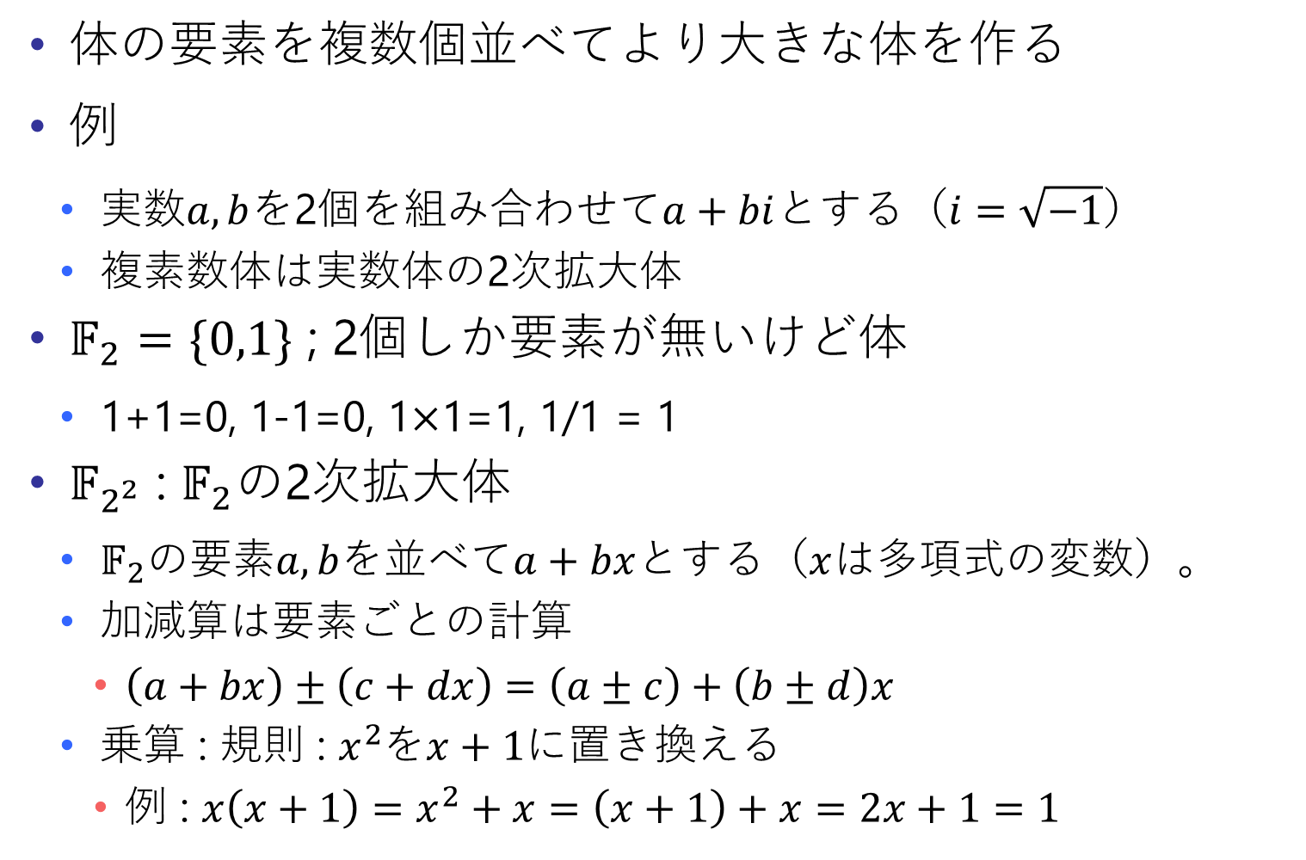
拡大体
体の要素を複数個並べてより大きな体を作る
例
実数$a, b$を2個を組み合わせて$a+bi$とする（$i=\sqrt{−1}$）
複素数体は実数体の2次拡大体
$𝔽_{2}=\{0,1\}$ ; 2個しか要素が無いけど体
1+1=0, 1-1=0, 1$×$1=1, 1/1 = 1
$𝔽_{2^{2}}$ : $𝔽_{2}$の2次拡大体
$𝔽_{2}$の要素$a, b$を並べて$a+bx$とする（$x$は多項式の変数）。
加減算は要素ごとの計算
$\left(a+bx\right)±\left(c+dx\right)=\left(a±c\right)+\left(b±d\right)x$
乗算 : 規則 : $x^{2}$を$x+1$に置き換える
例 : $x\left(x+1\right)=x^{2}+x=\left(x+1\right)+x=2x+1=1$

Slide 10
$𝔽_{2^{2}}$の演算表
加算
乗算
逆数
a＼b | 0 | 1 | x | x+1
0 | 0 | 1 | x | x+1
1 | 1 | 0 | x+1 | x
x | x | x+1 | 0 | 1
x+1 | x+1 | x | 1 | 0
a＼b | 0 | 1 | x | x+1
0 | 0 | 0 | 0 | 0
1 | 0 | 1 | x | x+1
x | 0 | x | x+1 | 1
x+1 | 0 | x+1 | 1 | x
a | 1 | x | x+1
1/a | 1 | x+1 | x

Slide 11
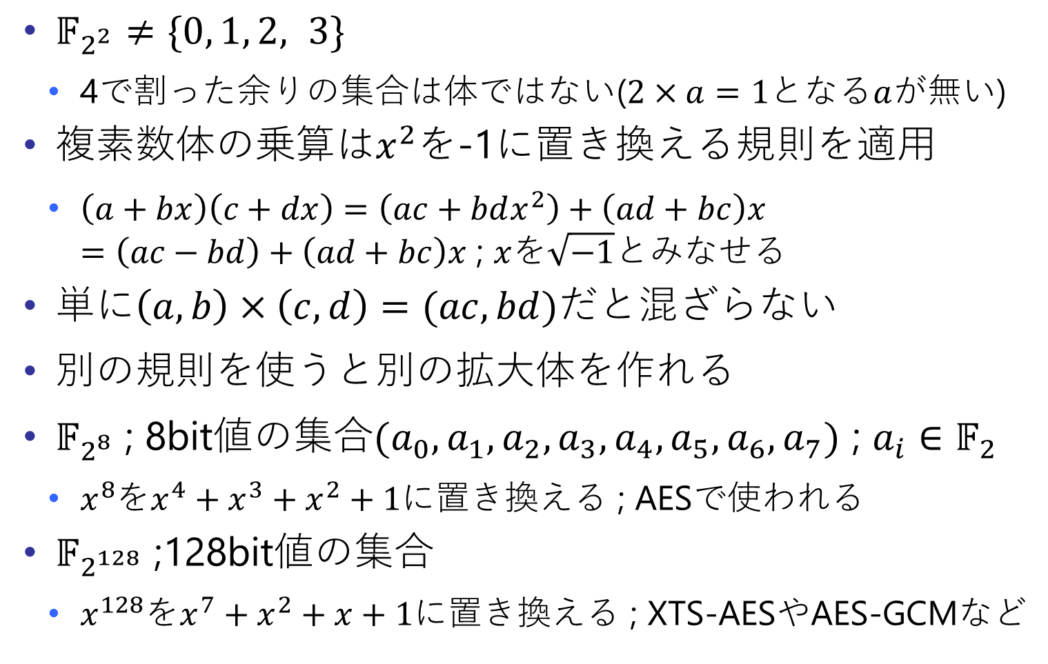
注意
$𝔽_{2^{2}}≠\{0, 1, 2, 3\}$
4で割った余りの集合は体ではない($2×a=1$となる$a$が無い)
複素数体の乗算は$x^{2}$を-1に置き換える規則を適用
$\left(a+bx\right)\left(c+dx\right)=\left(ac+bdx^{2}\right)+\left(ad+bc\right)x$ $=\left(ac−bd\right)+\left(ad+bc\right)x$ ; $x$を$\sqrt{−1}$とみなせる
単に$\left(a,b\right)×\left(c,d\right)=(ac,bd)$だと混ざらない
別の規則を使うと別の拡大体を作れる
$𝔽_{2^{8}}$ ; 8bit値の集合$(a_{0},a_{1},a_{2},a_{3},a_{4},a_{5},a_{6},a_{7})$ ; $a_{i}∈𝔽_{2}$
$x^{8}$を$x^{4}+x^{3}+x^{2}+1$に置き換える ; AESで使われる
$𝔽_{2^{128}}$ ;128bit値の集合
$x^{128}$を$x^{7}+x^{2}+x+1$に置き換える ; XTS-AESやAES-GCMなど

